Slide 1
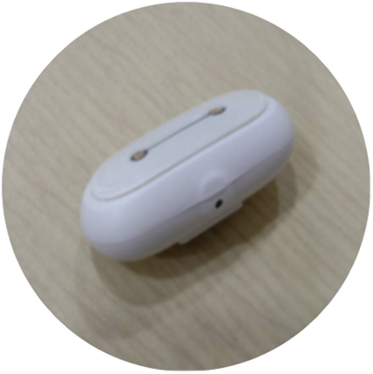
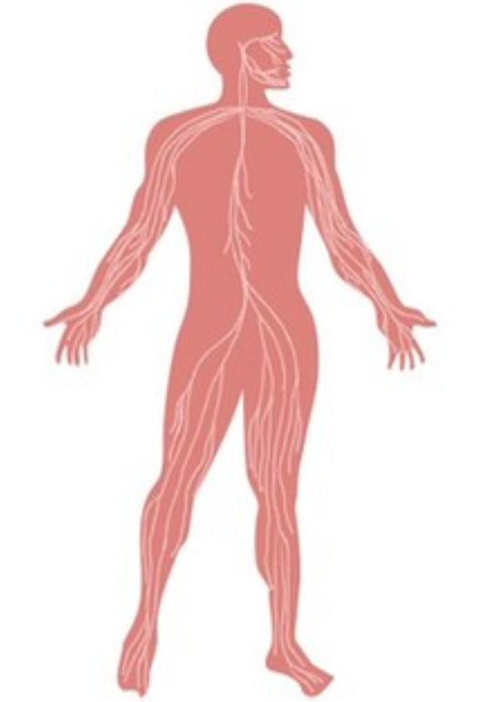
最小
睡眠分析工具
呼吸中止AHI指數
全世界最輕薄短小
穿戴式生理訊號連續記錄器
(脈搏,心率,血氧, 體動,--)
全世界最小,連續式血氧計(3x1x1.3公分)
softbiohealth@gmail.com
SLEEPON健康睡眠指環

Slide 2
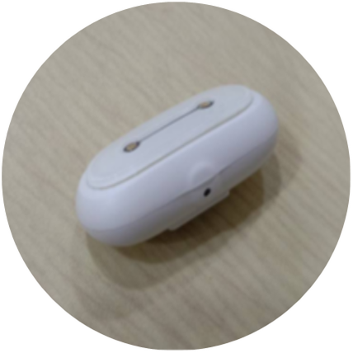
穿戴方式 (1)
挑選鬆緊合適尺寸, 感測面貼緊「指腹」, 千萬別穿反了 !
衛服部已宣告血氧等穿戴裝置非屬醫材管制項目
通過 NCC, FCC, CE, RoHS
台灣代理保固服務
一套內含三種尺寸指環
SLEEPON健康睡眠指環

Slide 3
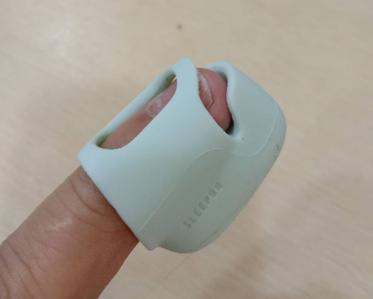
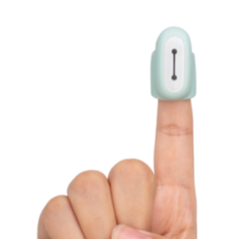
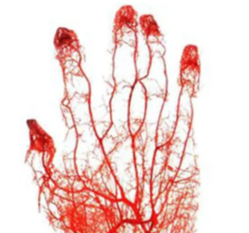
穿戴方式 (2)
挑選鬆緊合適指尖套, 感測面貼緊「指尖,指紋」, 千萬別戴反了 !
指尖是動脈和靜脈微血管交匯的末梢, 指紋所在也是微血管最接近皮膚的地方.
所以, 在指尖偵測血氧,心率,脈搏的跳動訊號 當然是個相當公允一致的指標.
一般人在睡眠的時候, 靜息心率 睡眠血氧 甚至呼吸換氣 都比日間低緩, 有時低到3-5%也滿常見 , 這都因體質而異,也要看平日觀察而定. 所以, 可以戴指環也可以戴指尖套來觀察生理數值的變化趨勢與作睡眠分析. 至於每個人的危險指標設定, 是否就真的危及患者的生命則屬於各人差異.屬於醫師專業.
֎如果覺得戴指尖套仍然不習慣久戴,可以用醫療膠布把感測器直接纏繞在指尖(指紋面 )也很輕便
SLEEPON健康睡眠指環

Slide 4
體積迷你. 功能多元
睡前行為
品質相關
即時模式
連線後, 藍芽手機範圍內即時監看心率,脈率,血氧值
*PI末梢血流強度
*剩餘電量
*HRV (新版)
血氧
心率
體動
離床,躁動
HRV
心律變異
脈搏
AHI
呼吸中止
睡眠分期
N1,N2,N3,N4
睡眠紀錄分析模式
• 不開APP, 戴上指環,臥
床就開始自動每秒記錄
• 起身(>15m.午睡), 脫
指環→ 開APP ,數據上
傳,同步 →分析紀錄
低血氧
告警
家人共用
分享轉傳
<2021/2Q新版下載>
SLEEPON健康睡眠指環

Slide 5
先期居家預篩工具 → 可以不用排醫院睡眠中心,睡一晚,看報告?
口腔科
睡眠障礙診
家醫科
身心
精神科
耳鼻
喉科
胸腔內科
是嗎? 我有睡眠問題, 睡不穩, 睡不飽, 常起床, 好像沒睡著----
該看哪一科才對?
非要去睡眠中心, 接上管線儀器.. 新的床舖,一定更睡不好, 更睡不著,
怎麼會準?
SLEEPON健康睡眠指環

Slide 6
Sleepon指環+睡眠APP
驗證各種輔眠工具, 助眠食療, 藥品的處置效果
醫療器材
健身運動
養生飲食
睡眠輔具
助眠西藥療程
中醫傳統療程
CBT
調整睡前行為
《配合使用》
醫療器材: 正壓呼吸器, 電療,--
中醫療程: 科學中藥調理包,按摩舒壓
針灸, ----等
西醫療程: 各科別分析,安眠用藥,身心,精神,
口腔手術,呼吸檢查,用藥---
健身,運動: 水療, 慢跑, 國術, 靜坐,健身房 ,--
養生,飲食: 素食,減食,睡前酒,菸,茶,宴飲/消夜
睡眠輔具: 抗菌 (特殊)床墊, 舒眠枕,眼罩, 腦波環,
紅外線寢具,助眠音樂,--
嘗試多種方法
分析調整
同步
記錄
事前
SLEEPON健康睡眠指環

Slide 7
穿戴裝置適用族群
一般自覺有睡眠障礙,失眠人士
服用助眠藥物,健康食品;使用睡眠輔具者
有夜間打鼾, 口腔耳鼻喉問題, 頻起床, 頻尿,族群
醫病個案
追蹤工具
企業員工
健康管理
家庭照護寶
<遠端諮詢>
照護機構
夜間個案
品質管理
居家,需被照護
長者/病患
運動
養生族群

Slide 8
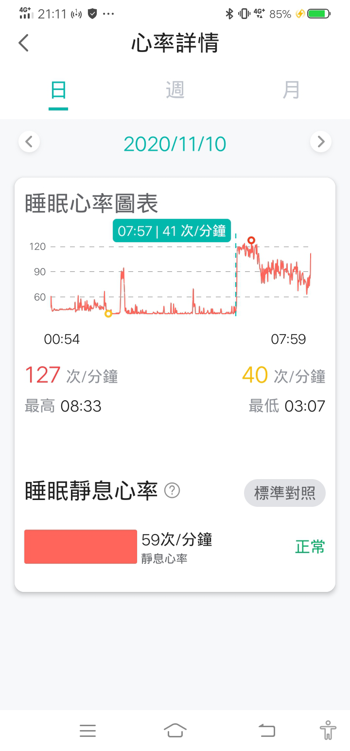
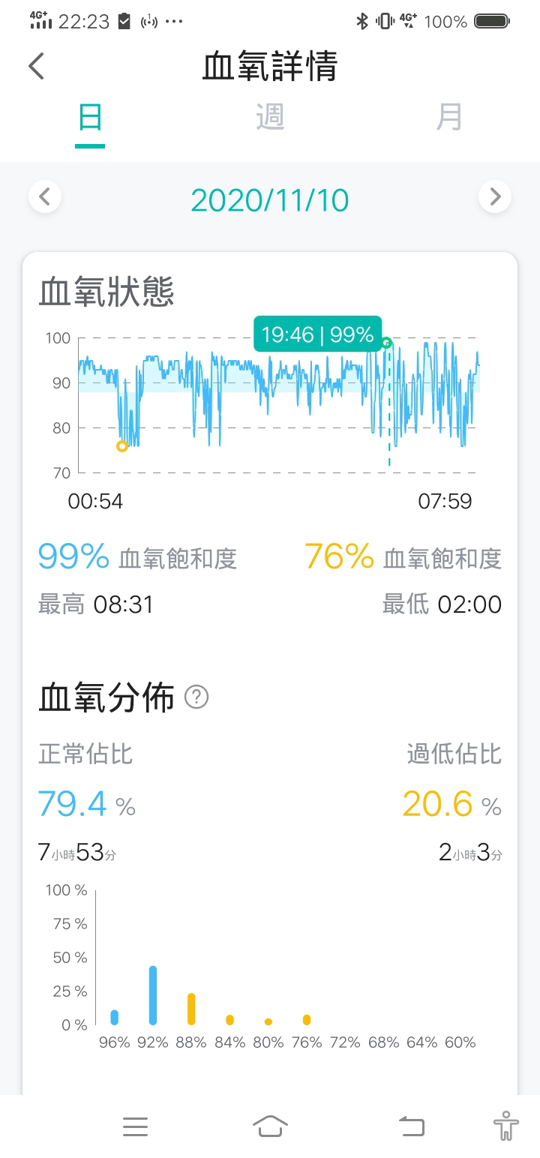
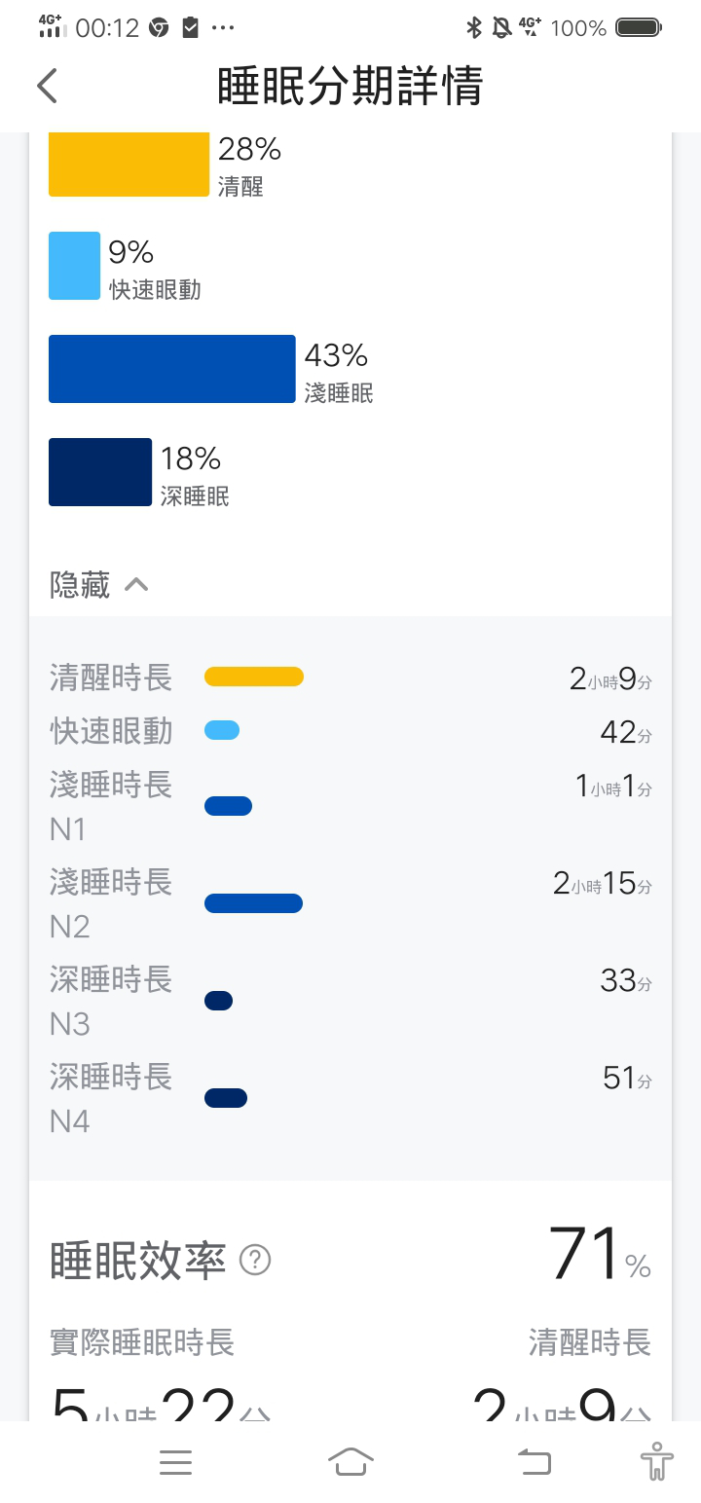
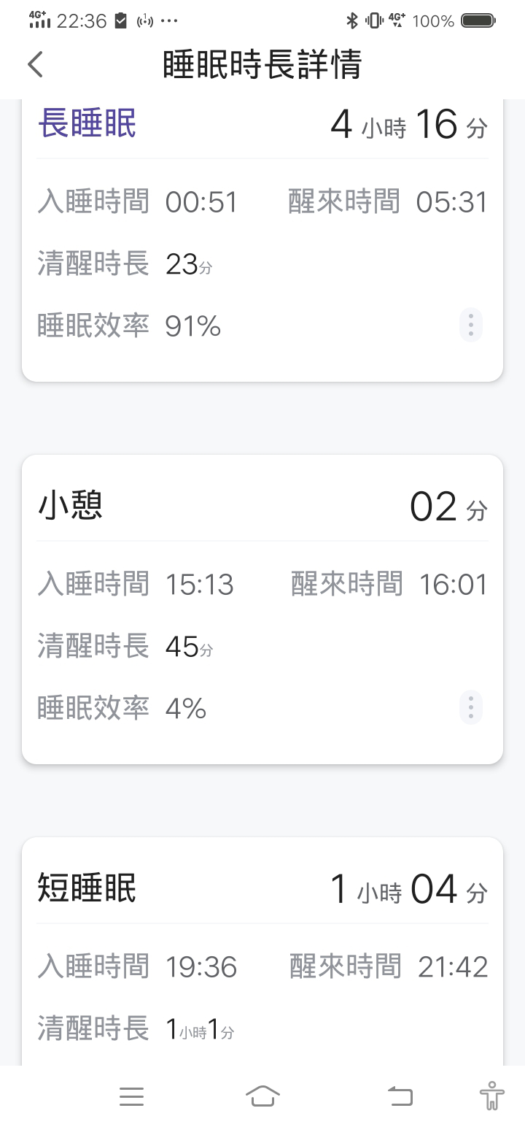
睡眠報告圖面範例 (1)

Slide 9
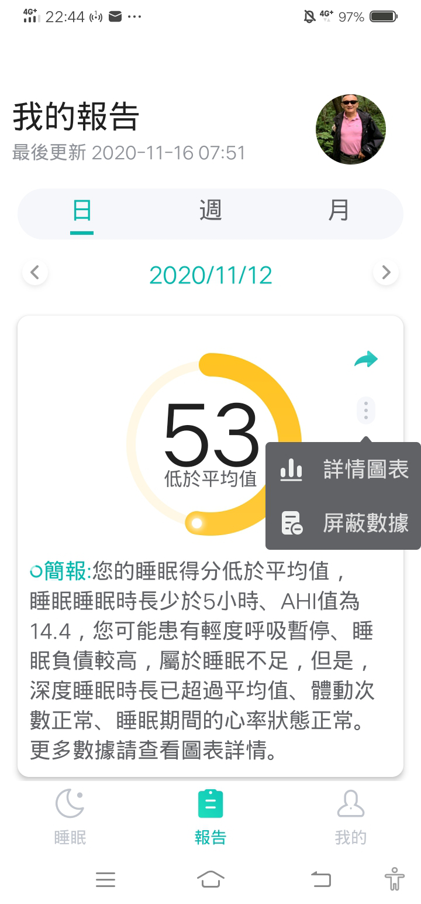
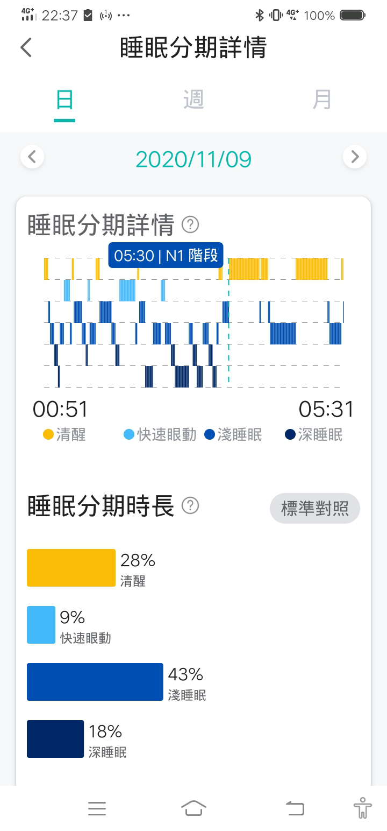
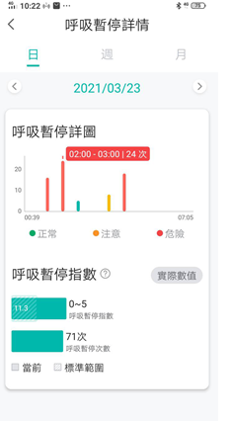
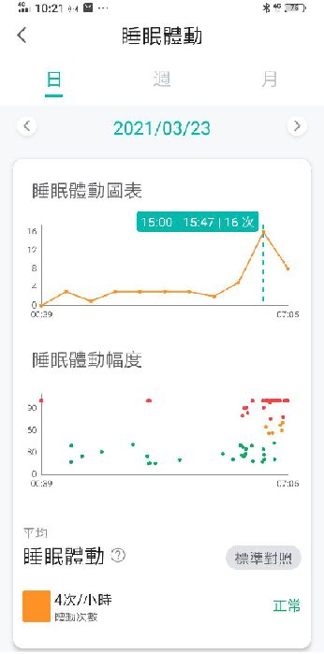
睡眠報告範例 (2)

Slide 10
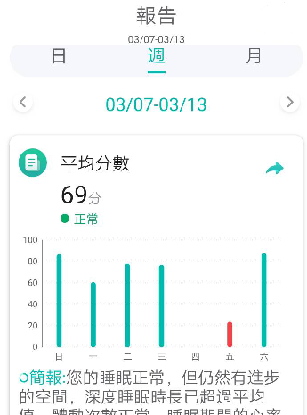
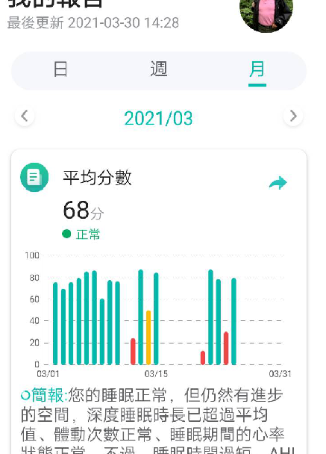
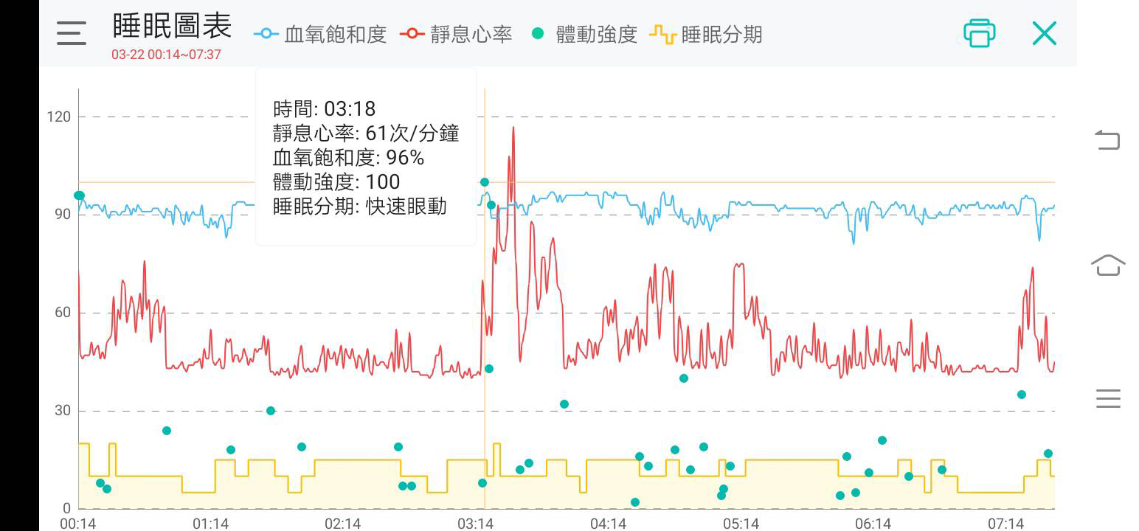
睡眠報告範例 (3)

Slide 11
穿戴者常問事項 (1)
晚間的靜息心率,睡眠血氧值通常較白天低(低3-5%不等,先不用緊張)這兩項數值是經常跳動,曲線也上下反彈. 即便是頻繁出現相當多的呼吸中止症次數, 還是建議速請教醫師
我們要防範的生命特徵是「心率,血氧值」都持續上升或下跌, 甚至停止或不反彈一個相當時長, 那就有危險性了.
所以, 當您在APP設定血氧告警值時,請注意它是否設得
太高而會太頻繁的指環震動或發出警報, 那樣反而影響
您的睡眠. ( 您個人的低血氧臨界點,宜由醫師判定)
如果在意更準確的血氧量測, 可以另外購用指尖套(SE).
它也會反映出更貼切的血管末梢流動強度.
SLEEPON健康睡眠指環

Slide 12
穿戴者常問事項 (2) <此指環僅為睡眠健康分析工具,並非治療器材>
即時模式下的脈搏和心率一般相同, 若有不同數值上下跳動,建議求診。心率,血氧值, AHI呼吸中止指數有異常態時,
此睡眠報告報告會提示,建議求診.
學習分析睡眠圖表數據, 有助於改善睡眠品質. (深入諮詢宜去醫院請益醫師))
顯示7.08左右起床一次
顯示3.27起床一次
SLEEPON健康睡眠指環

Slide 13
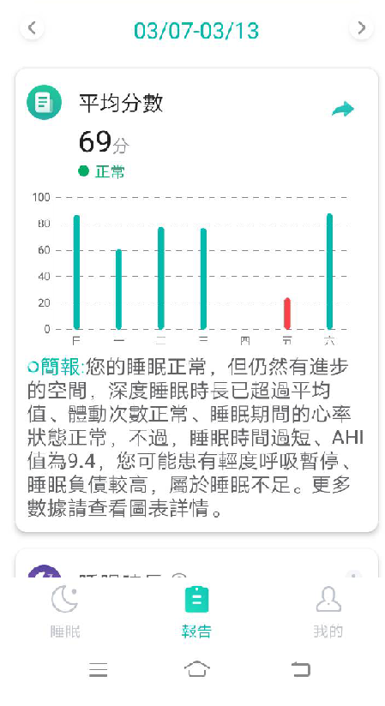
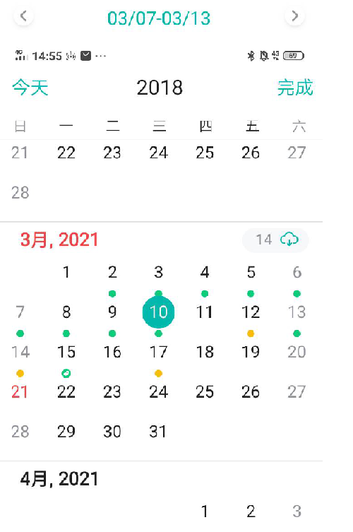
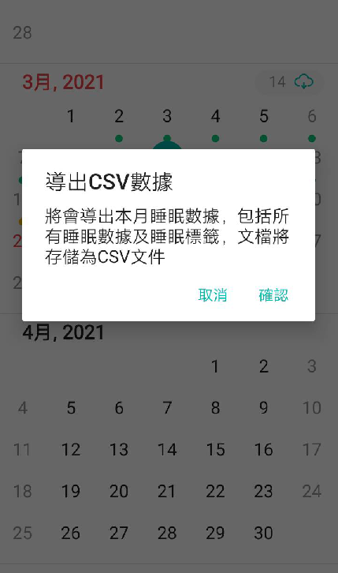
其他深入使用
按下雲端
下載按鈕
長按日期
出現下頁
顯示3月已有14 天穿戴記錄.
按下按鈕
可選WORD, Excel存檔,
再寄出睡眠記錄到醫師信箱
SLEEPON健康睡眠指環

Slide 14
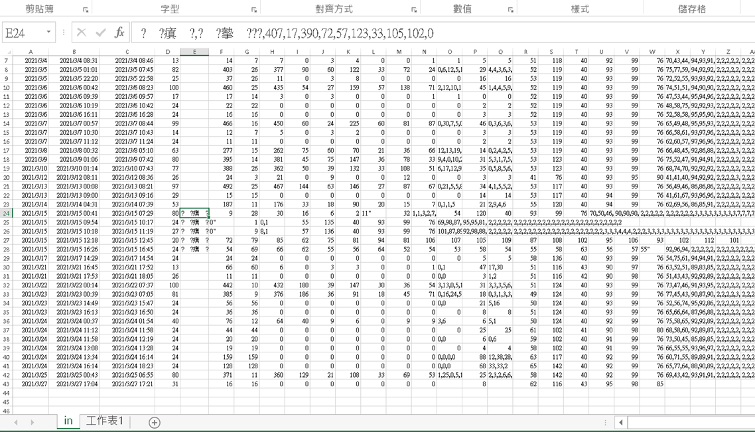
睡眠指環上傳全時生理資訊資料庫內容,
可依醫護院所的需求客製化統計分析圖表
SLEEPON健康睡眠指環

Slide 15
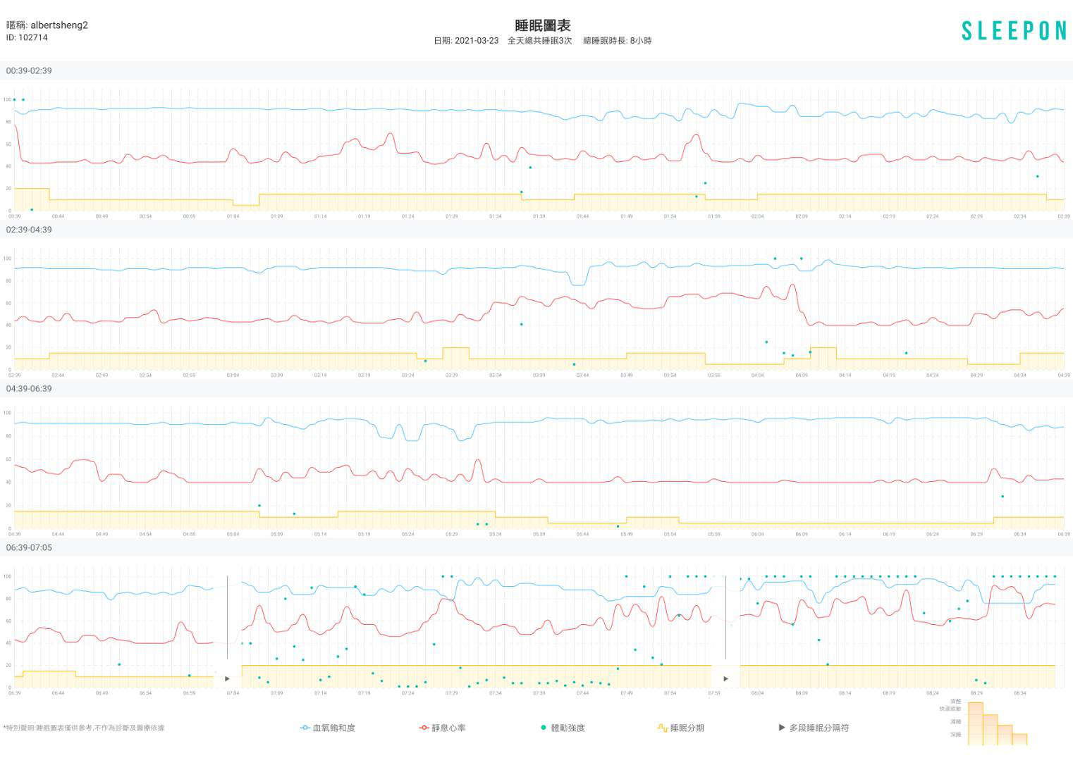
圖表範例
SLEEPON健康睡眠指環

